Slide 1
H5之矩阵转换

Slide 2
canvas转换方法
方法 描述
scale() 缩放当前绘图至更大或更小
rotate() 旋转当前绘图
translate() 重新映射画布上的 (0,0) 位置
transform() 替换绘图的当前转换矩阵
setTransform() 将当前转换重置为单位矩阵。然后运行 transform()

Slide 3
canvas转换方法注意问题
1.变换基点的问题(当图形变化的时候是以谁为基准点)
（以画布的左上角为基点）
2.变换方法影响范围的问题(当使用了变换方法，会对哪些图形有影响)
（只对变换属性后面的图形有影响，变换属性前面无影响）
3.保存和恢复状态的问题(如何只变换某个图形，而使的其他的图形保持原有的样式)
（针对变形图后面的图形的保存方式）
4.如何消除变形记忆的问题
（变形累加，形成加速运动）
5.关于清除画布的问题

Slide 4
清除画布问题
// 清除画布
cobj.fillStyle='red';
cobj.translate(100,100);
cobj.fillRect(-50,-50,100,100);
cobj.clearRect(0,0,300,300)

Slide 5
canvas保存和恢复状态
方法描述
save() 保存当前环境的状态
restore() 返回之前保存过的路径状态和属性

Slide 6
scale()缩放
scale(scalewidth,scaleheight)
缩放当前绘图至更大或更小
参数描述:
scalewidth 缩放当前绘图的宽度 (1=100%, 0.5=50%, 2=200%, 依次类推)
scaleheight 缩放当前绘图的高度 (1=100%, 0.5=50%, 2=200%, etc.)

Slide 7
rotate()旋转
rotate() 方法旋转当前的绘图
参数 :
angle 旋转角度，以弧度计。
描述
如需将角度转换为弧度，请使用 degrees*Math.PI/180 公式进行计算。

Slide 8
rotate()
var num=0;
setInterval(function(){
num+=2;
cobj.clearRect(0,0,1200,600);
cobj.save();
cobj.translate(100,100);
cobj.rotate(num*Math.PI/180)
cobj.fillRect(50,50,100,100);
cobj.restore();
},100)

Slide 9
translate()平移
translate()重新映射画布上的 (0,0) 位置
参数 : x 添加到水平坐标（x）上的值
: y 添加到垂直坐标（y）上的值
var num=0;
setInterval(function(){
cobj.clearRect(0,0,1200,600);
num++; cobj.save();
cobj.translate(num,0);
cobj.fillRect(0,0,100,100);
cobj.restore();
},60)

Slide 10
替换绘图的当前转换矩阵
transform(a,b,c,d,e,f) 允许您缩放、旋转、移动并倾斜当前的环境
参数 ：
a 水平缩放绘图
b 水平倾斜绘图
c 垂直倾斜绘图
d 垂直缩放绘图
e 水平移动绘图
f 垂直移动绘图

Slide 11
将当前转换重置为单位矩阵。然后运行 transform()
setTransform() 方法把当前的变换矩阵重置为单位矩阵，然后以相
同的参数运行 transform()。
参数
a 水平缩放绘图
b 水平倾斜绘图
c 垂直倾斜绘图
d 垂直缩放绘图
e 水平移动绘图
f 垂直移动绘图
cobj.translate(100,100);
cobj.setTransform(1,Math.PI/180*10,Math.PI/180*10,1,100,100);
cobj.fillRect(0,0,100,100);

Slide 12
图形组合
context.globalCompositeOperation=type
图形组合就是两个图形相互叠加了图形的表现形式,是后画的覆盖掉先画的呢，还是相互重叠的部分不显示等等，至于怎么显示就取决于type的值了

Slide 13
type取值范围
source-over（默认值）:在原有图形上绘制新图形
destination-over:在原有图形下绘制新图形
source-in:显示原有图形和新图形的交集，新图形在上，所以颜色为新图形的颜色
destination-in:显示原有图形和新图形的交集，原有图形在上，所以颜色为原有图形的颜色
source-out:只显示新图形非交集部分
destination-out:只显示原有图形非交集部分
source-atop:显示原有图形和交集部分，新图形在上，所以交集部分的颜色为新图形的颜色
destination-atop:显示新图形和交集部分，新图形在下，所以交集部分的颜色为原有图形的颜色
lighter:原有图形和新图形都显示，交集部分做颜色叠加
xor:重叠飞部分不现实
copy:只显示新图形

Slide 14
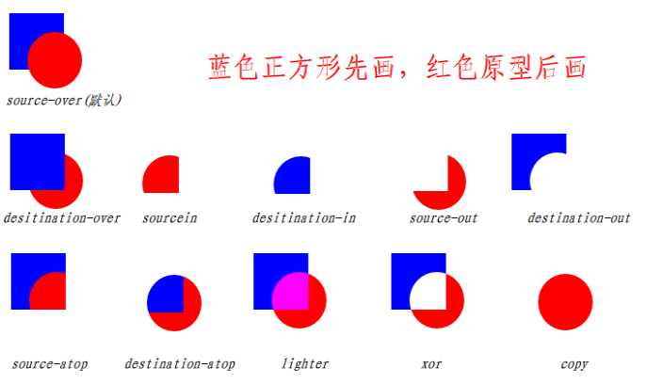
图形组合效果

